Slide 1
Вариант 1
1)Сечением цилиндра плоскостью, параллельной оси, служит квадрат, площадь которого равна 20 дм². Найдите площадь осевого сечения цилиндра, если его диагональ равна 10 дм.
2) Боковая поверхность цилиндра развертывается в квадрат с диагональю, равной √2п см.Найдите площадь полной поверхности цилиндра.
Вариант2
1)Высота цилиндра 16 см, радиус основания 10 см. Цилиндр пересечен плоскостью параллельно оси так, что в сечении получился квадрат. Найдите расстояние от оси цилиндра до этого сечения.
2) Разверткой боковой поверхности цилиндра служит прямоугольник, диагональ которого, равная 12п, составляет с одной из сторон угол 30°.Найдите площадь полной поверхности цилиндра, если его высота равна меньшей стороне развертки.

Slide 2
Конус

Slide 3
Р
L
О
Поверхность, образованная этими прямыми, называется конической поверхностью, а сами прямые- образующими конической поверхности.
Р- вершина
Прямая ОР- ось конической поверхности

Slide 4
Понятие конуса
Тело, ограниченное конической поверхностью и кругом с границей L, называется конусом.
L
О

Slide 5
Элементы конуса
ось конуса
P
вершина конуса (Р)
высота конуса (РО)
боковая (коническая) поверхность
образующие
r
B
основание конуса
радиус конуса (r)

Slide 6
Конус-фигура вращения
А
В
С

Slide 7
Осевое сечение
-Если секущая плоскость проходит через ось конуса, то сечение представляет собой равнобедренный треугольник, основание которого — диаметр основания конуса, а боковые стороны — образующие конуса. Это сечение называется осевым.

Slide 8
Если секущая плоскость перпендикулярна к оси ОР конуса, то сечение конуса представляет собой круг с центром О и расположенным на оси, конуса. Радиус r₁ этого круга равен (ОР/РО₁)*r, где r - радиус основания конуса.
P
r1
О1
α
M1
r
O
M

Slide 9
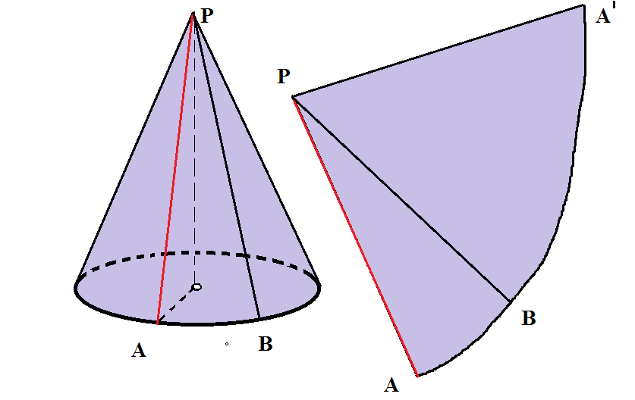
Площадь поверхности конуса

Slide 10
Площадь поверхности конуса
За площадь боковой поверхности конуса принимается площадь ее развертки. Выразим площадь S_{бoк} боковой поверхности конуса через его образующую l и радиус основания r. Площадь кругового сектора — развертки боковой поверхности конуса равна
πl²α
360
Где α – градусная мера дуги АВА^{I} , поэтому

Slide 11
S_{бок} =πl²α
360 (1)
Выразим α через l и r. Так как длина
дуги ABA' равна 2πr (длине окружности
основания конуса), то 2πr = (πl/180)* α,
Откуда α= 360
l
Подставив это выражение в формулу (1), получим S_{бок} = πrl (2)

Slide 12
Площадь поверхности конуса
Таким образом, площадь боковой поверхности конуса равна произведению половины длины окружности основания на образующую.
Площадью полной поверхности конуса называется сумма площадей боковой поверхности и основания. Для вычисления площади S_{КОН} полной поверхности конуса получается формула

Slide 13
Площадь поверхности конуса
S_{бок} = πr(l+ r)

Slide 14
ДОМАШНЕЕ ЗАДАНИЕ!!!
Выучить теорию пункт 61,62.
№547
№548(б,в).

Slide 15
Урок 2

Slide 16
Решить по готовым чертежам

Slide 19
Усеченный конус

Slide 20
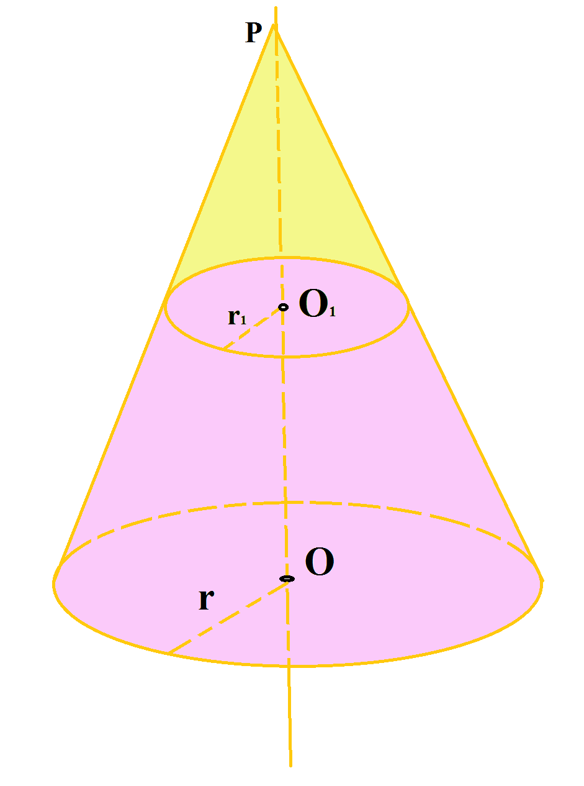

Slide 21
Элементы усеченного конуса
P
Основание
Образующая
r1
О1
Боковая поверхность
r
O
Основание

Slide 22
Усеченный конус может быть получен вращением прямоугольной трапеции вокруг ее боковой стороны, перпендикулярной к основаниям. На рисунке изображен усеченный конус, полученный вращением прямоугольной трапеции ABCD вокруг стороны CD, перпендикулярной к основаниям AD и ВС. При этом боковая поверхность образуется вращением боковой стороны АВ, а основания усеченного конуса — вращением оснований СВ и DA трапеции.
С
В
А
D

Slide 23
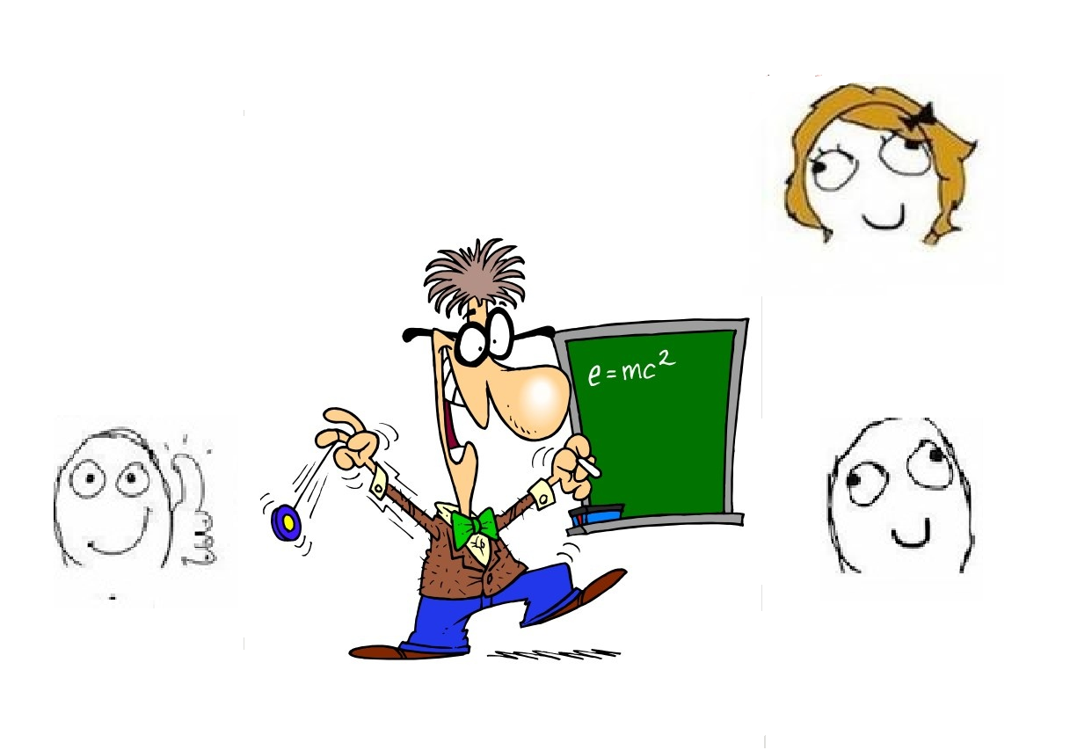
Домашнее задание.
П 61,62 повторить,
Выучить п 63 (усеченный конус)
№ 568(б)
558
565

Slide 24
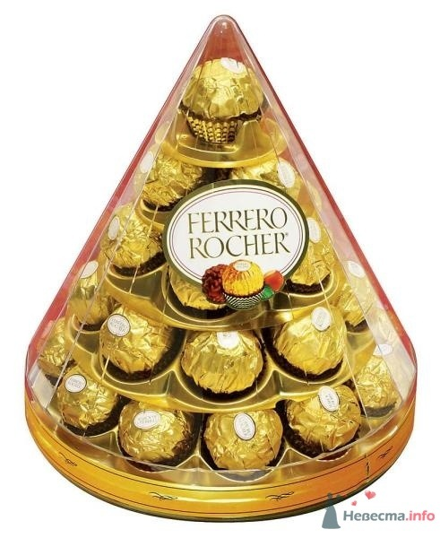
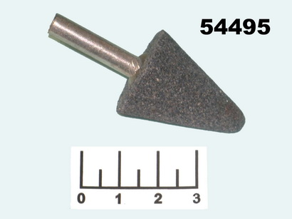
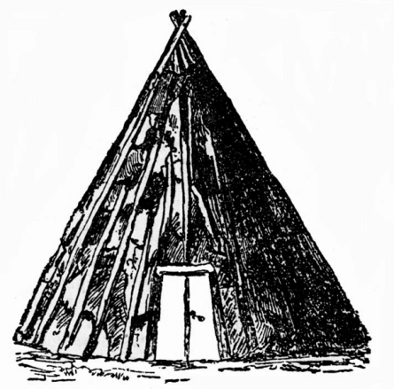
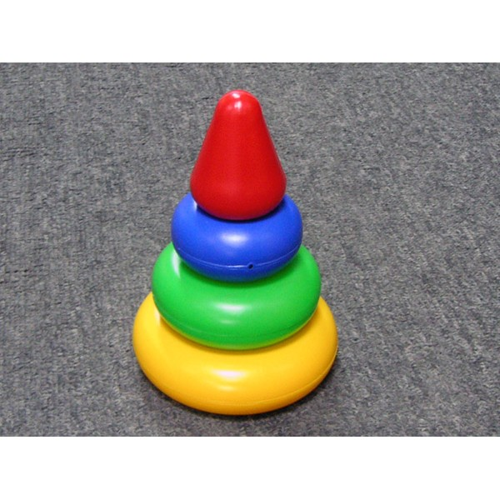
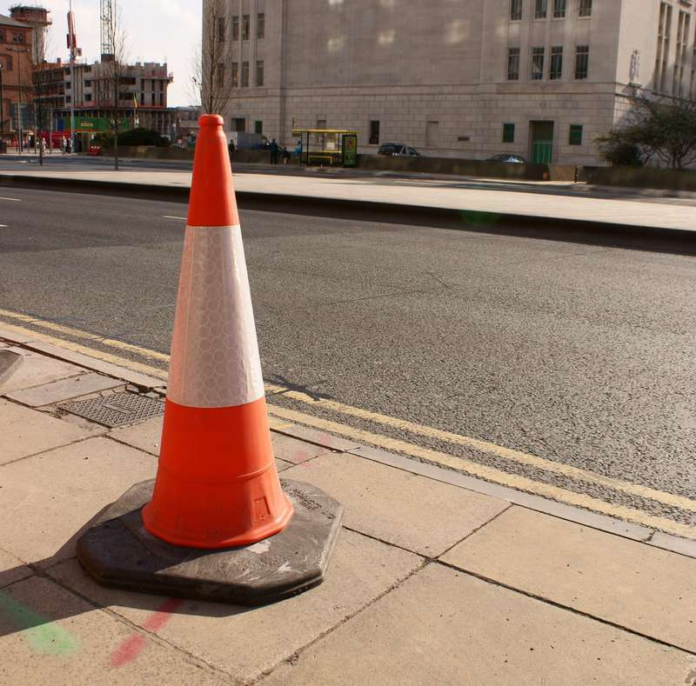
Предметы, имеющие форму конуса

